Slide 1

Муниципальное дошкольное образовательное учреждение
«Детский сад № 228 Кировского района Волгограда»
Районный конкурс профессионального мастерства «Методическая мастерская»,
номинация «Я иду на урок (занятие)…»
Конспект занятия с детьми старшего дошкольного возраста
с использованием экспериментирования «Волшебница вода»
Выполнил воспитатель
I квалификационной категории
Кузьмина Наталия Владимировна
Волгоград- 2022

Slide 2


Slide 3


Slide 4


Slide 5


Slide 6
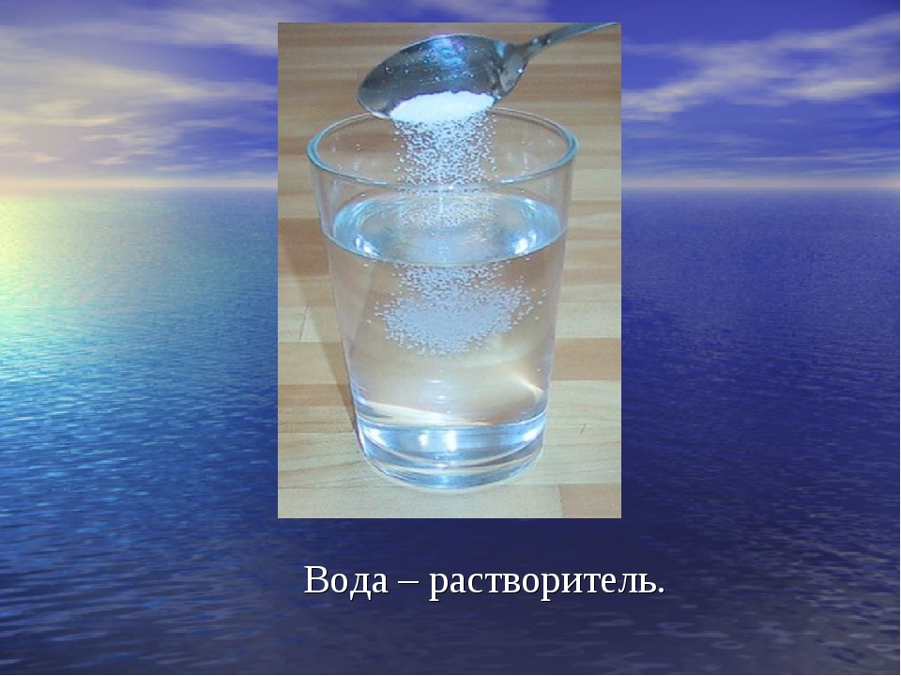

Slide 7
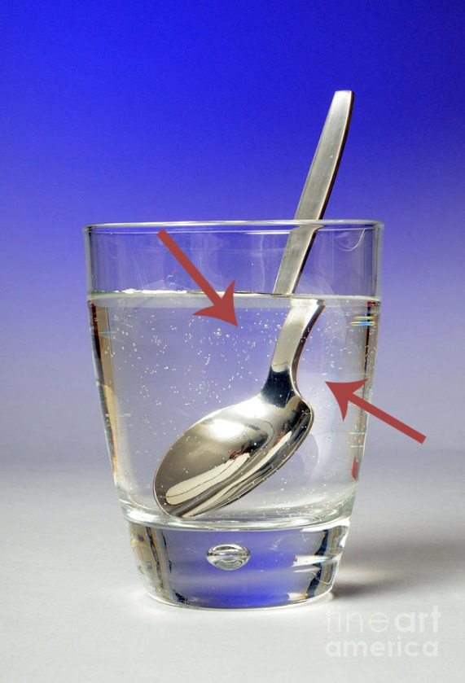

Slide 8
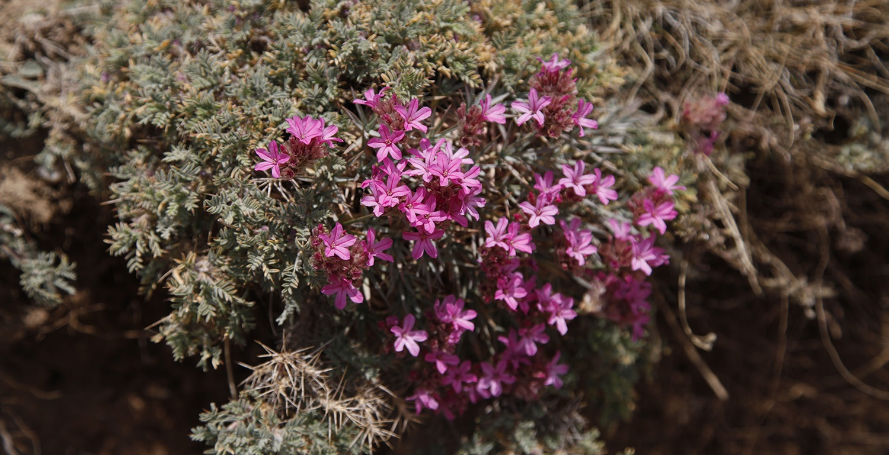

Slide 9
